Slide 1
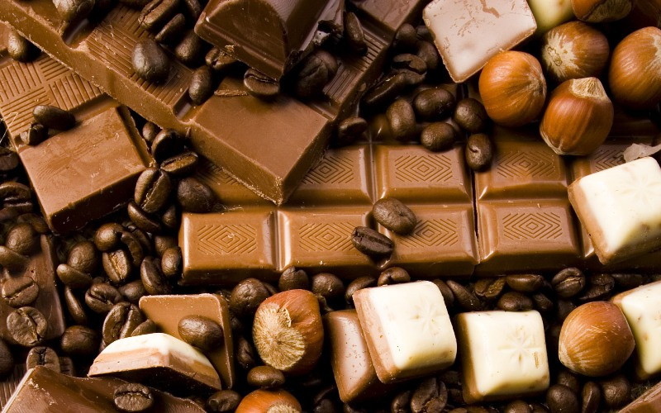
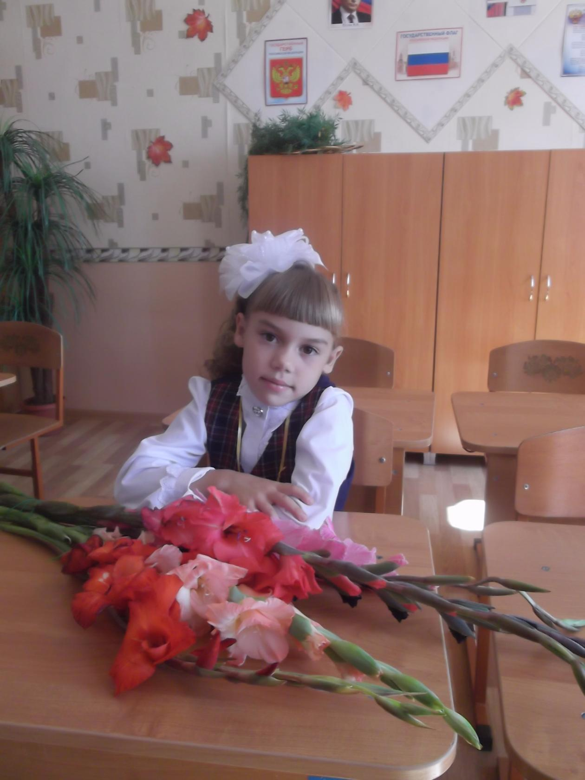
Проектная работа «Шоколад: сладкий и загадочный!»
Разработала:
Ученица 2 «в» класса
Лопаткина Дарья
Руководитель: Теплякова
Екатерина Анатольевна

Slide 2
Цель проекта: Изучение положительных и отрицательных воздействий шоколада на организм человека.
Задачи проекта: 1. Ознакомиться с историей возникновения шоколада. 2. Изучить полезные и негативные свойства шоколада. 3.Изучить процесс изготовления шоколада 4.Провести опыты по изучению свойств шоколада 5. Приготовить шоколад и шоколадное фондю в домашних условиях

Slide 3
Немного из истории
Родина какао-Мексика, но самые большие плантации какао в Африке.
В Европе первые какао-бобы появились благодаря Христофору Колумбу
В 17 веке ученые впервые обнаружили лечебные свойства шоколада
В 18 веке во Франции открылись первые кондитерские, где посетителей угощали шоколадным напитком.
В 1819 году была создана первая в мире шоколадная плитка, что стало началом новой эпохи в истории шоколада.

Slide 4
Полезные свойства шоколада.
«+»
Защищает зубную эмаль
Содержит витамины
повышение иммунитета
отличный антидепрессант
защищает кожу от старения

Slide 5
Отрицательные свойства шоколада.
«-»
привести к избыточному весу
содержит много кофеина
способствует появлению прыщей
вызывает зависимость

Slide 6
Процесс изготовления шоколада

Slide 7
Проведение опытов
Таяние шоколада

Slide 8
Застывание шоколада

Slide 9
Смешивание шоколада

Slide 10
Маска для лица

Slide 11
Получение шоколада в домашних условиях
Подготовили ингредиенты

Slide 12
Растопим масло и доведем до кипения молоко

Slide 13
Вливаем молоко в растопленное масло

Slide 14
Добавим сахар и какао - порошок

Slide 15
Добавляем сухое молоко и размешиваем полученную массу

Slide 16
Раскладываем в форму орехи и заливаем полученным шоколадом.

Slide 17
Приготовление шоколадного фондю
Подготовили ингредиенты

Slide 18
В растопленный шоколад добавляем сливки и перемешиваем. Готово!!!

Slide 19
Итог
Мы добились поставленных задач:
1. Ознакомились с историей возникновения шоколада;
2. Изучили полезные и негативные свойства шоколада;
3.Изучили процесс изготовления шоколада;
4.Провели опыты по изучению свойств шоколада;
5. Приготовили шоколад и шоколадное фондю в домашних условиях

Slide 20
Спасибо за внимание!

